Slide 1
Výdejna materiální pomoci

Slide 2
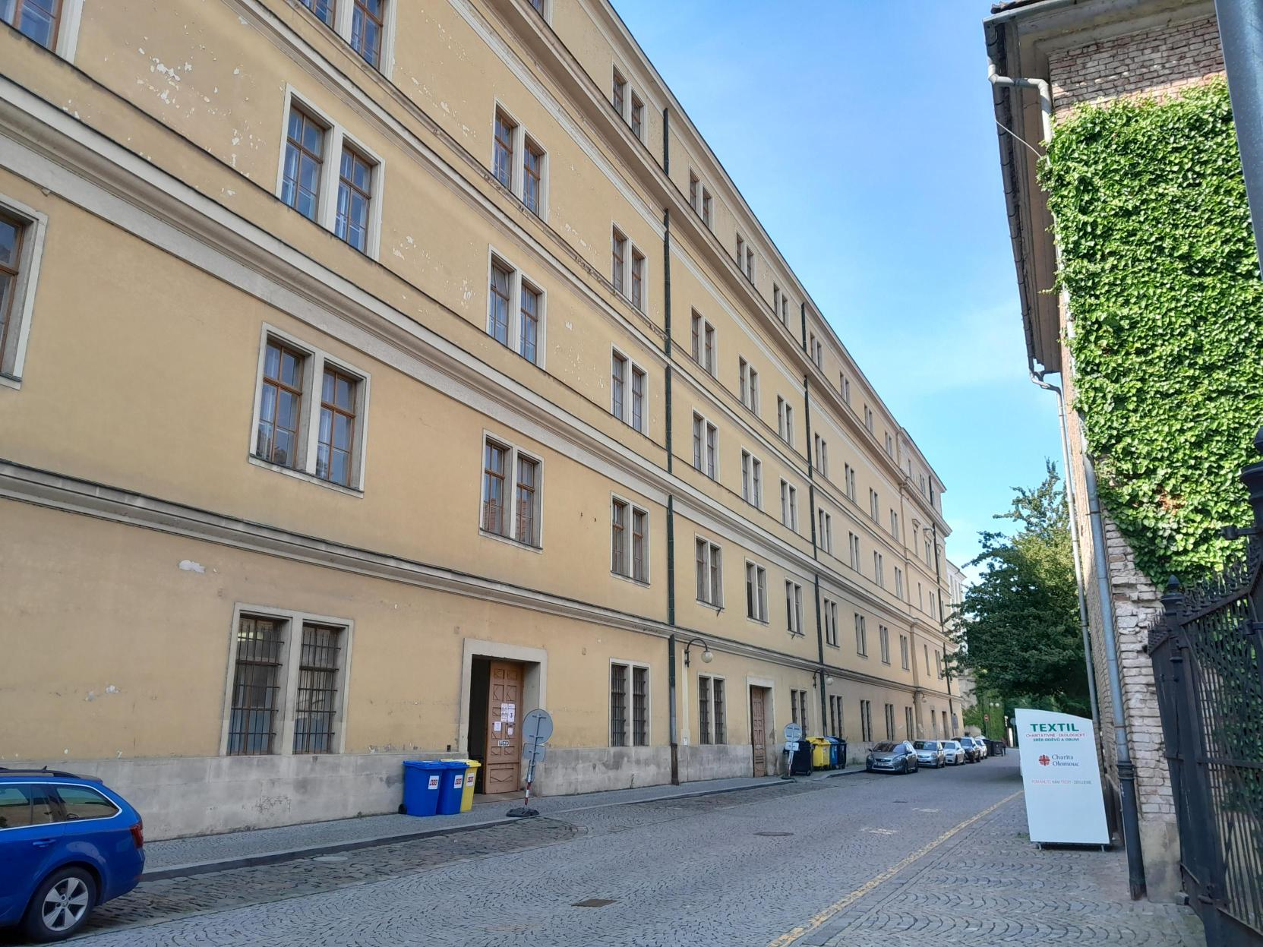
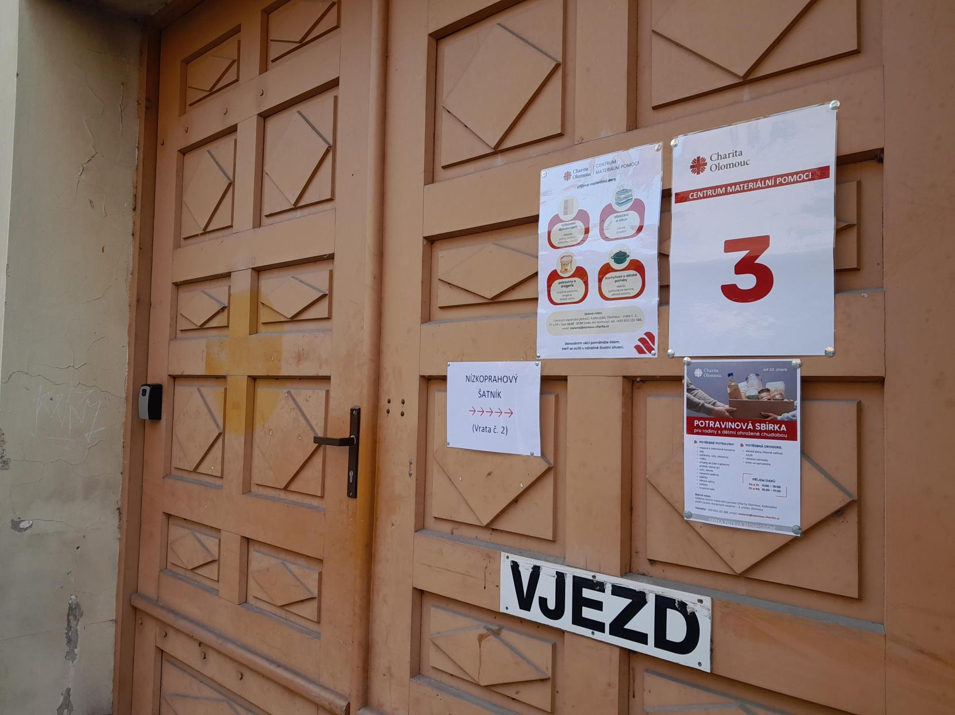
Sídlo výdejny: Koželužská ulice

Slide 3
Cílem výdejny je získávat materiální a potravinové dary, které dále distribuujeme mezi potřebné. Výdejna stojí na principu NÍZKOPRAHOVOSTI.

Slide 4
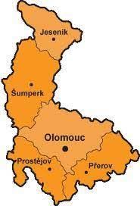
Cílová skupina dle projektu
A. Rodič samoživitel /rodina s dětmi
B. Lidé v akutní krizi
C. Předlužené osoby, které řeší svou situaci
D. Senioři v tíživé situaci
E. Váleční uprchlíci zdržující se na Olomoucku
F. Lidé bez domova / nestabilní bytová situace

Slide 5
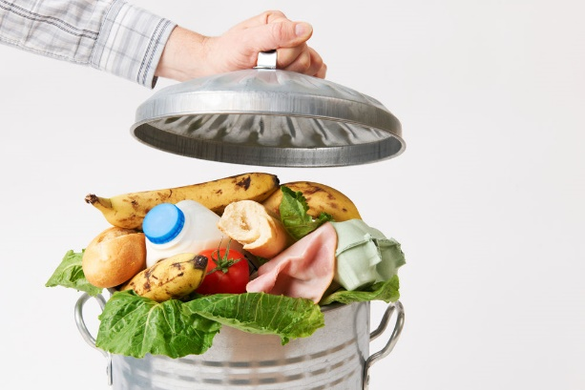
Důvody vzniku výdejny - PROČ
Umožnit vstup do výdejny i lidem mimo sociální služby, kteří mají hlad – nepotřebují často ani sociální službu, ale žijí na hranici chudoby
Zefektivnit distribuci pro klienty Charity Olomouc a postupně jiných sociálních služeb
Neplýtvat potravinami, ale dostat je k potřebným lidem

Slide 6
Vstup klienta do výdejny
Skrze sociální službu CHO či jinou spolupracující organizaci
Žádost o materiální pomoc vyplní sociální pracovník Charity Olomouc nebo jiné spolupracující organizace.
Skrze registrační místo
Žadatel o materiální pomoc se dostaví v otevírací dobu registračního místo přímo v prostorách Výdejny materiální pomoci

Slide 7
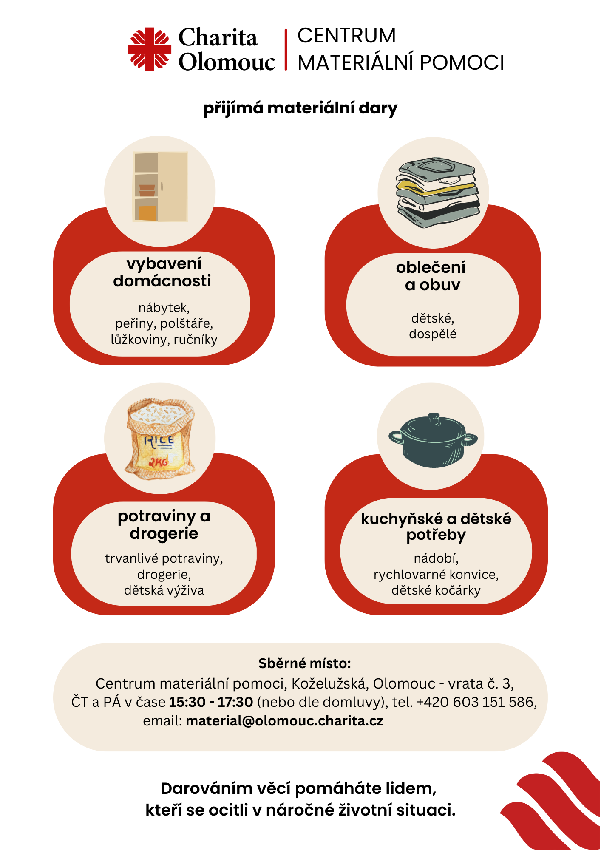
Materiální a potravinová pomoc
Potraviny
Drogerie
Oblečení
Kuchyňské potřeby
Nábytek
Lůžkoviny
Potřeby pro děti

Slide 8
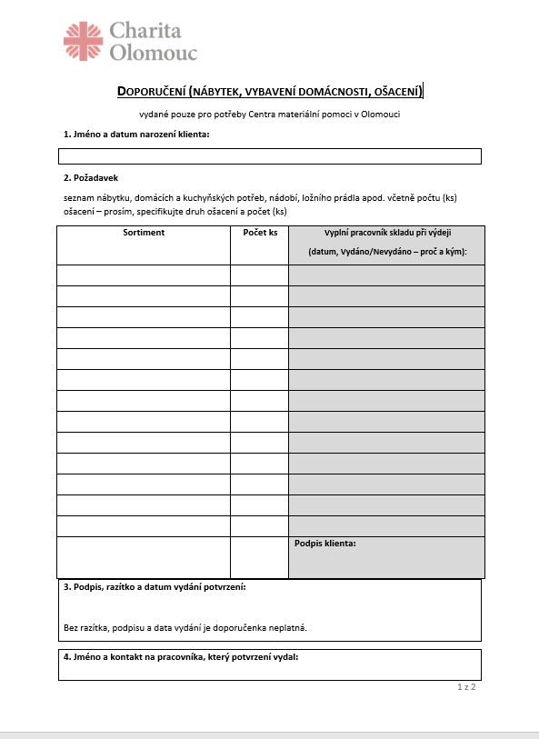
Doporučení na materiální pomoc, které může vyplnit pracovník spolupracující organizace.

Slide 9
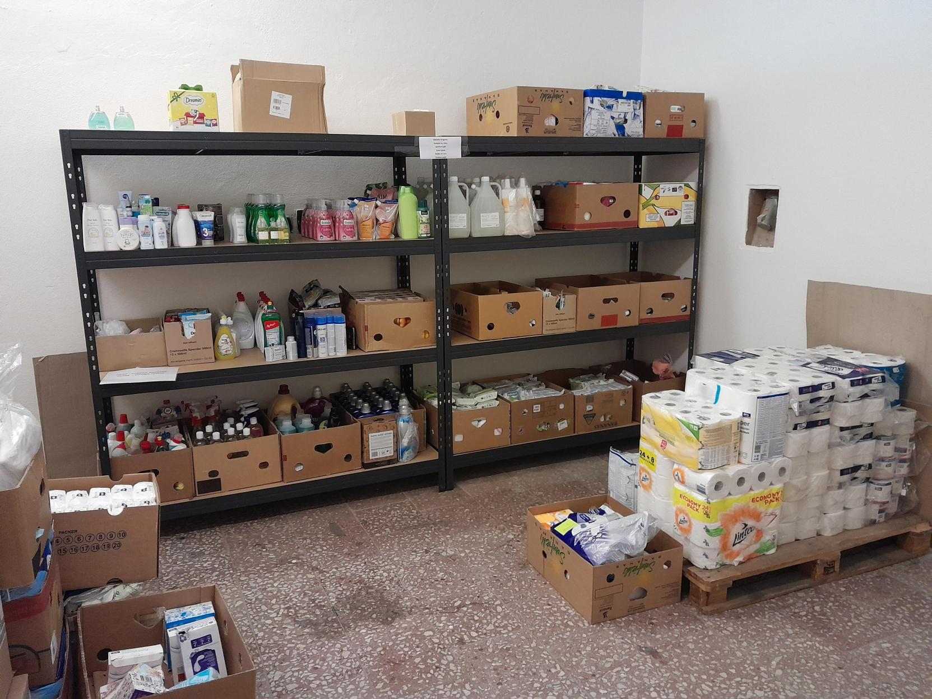
Sklady potravinové pomoci a drogerie

Slide 10
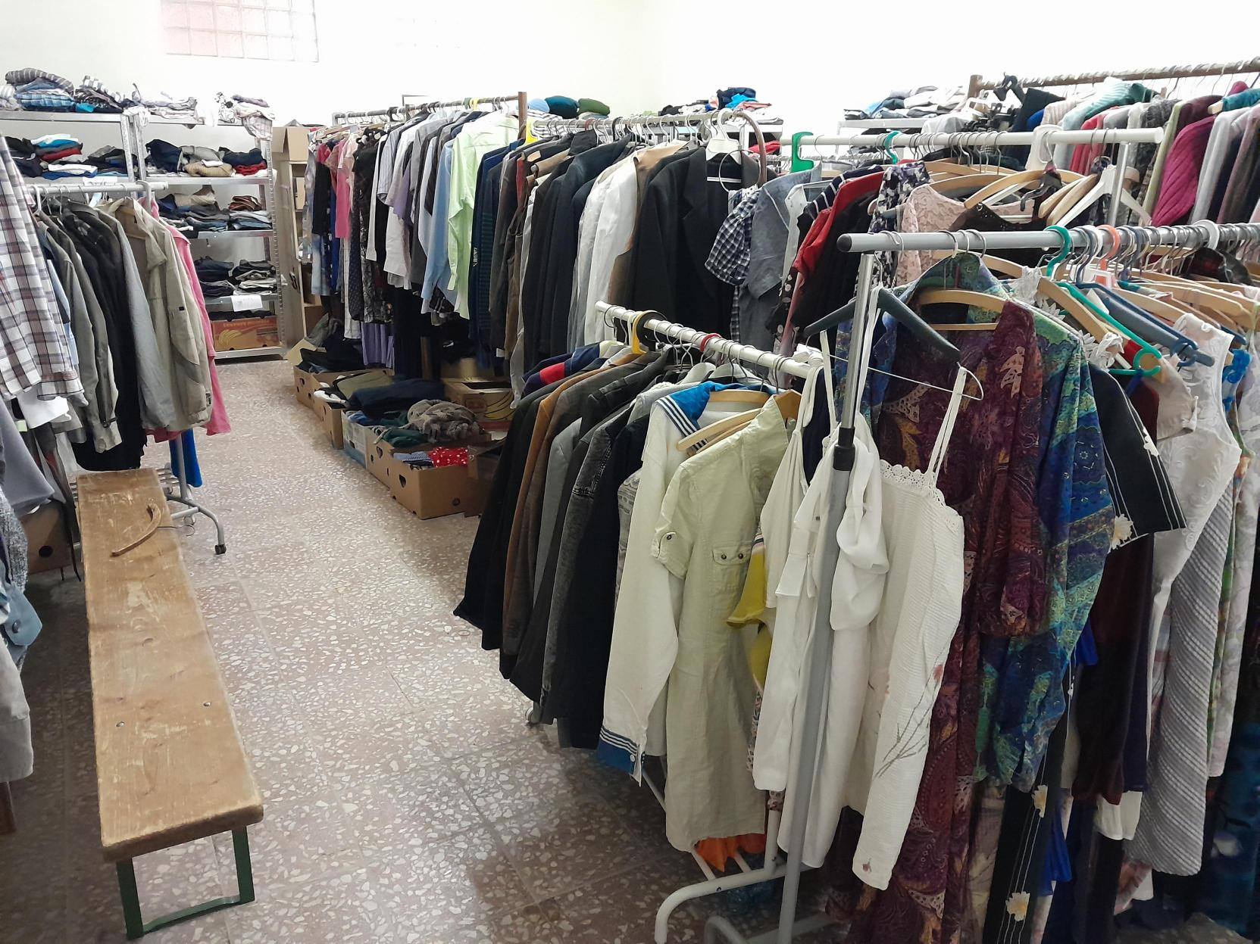
Sklady materiální pomoci

Slide 11
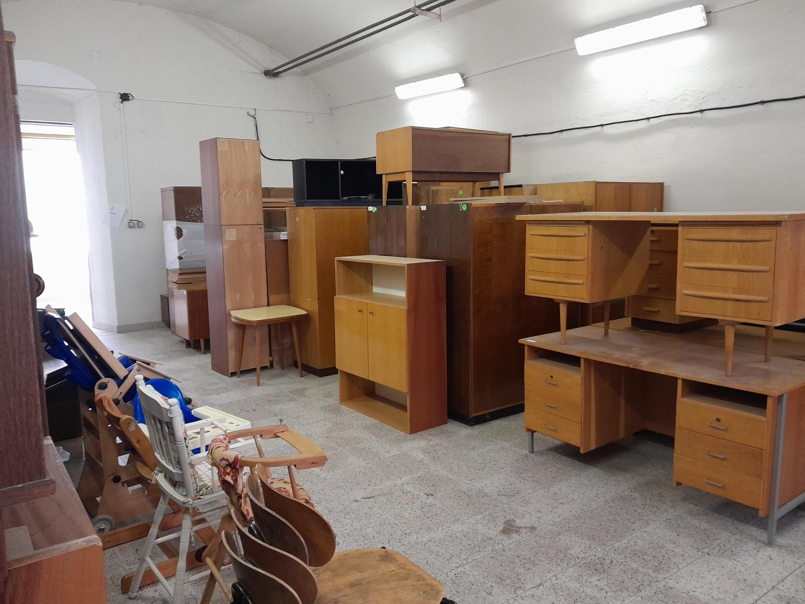
Sklady materiální pomoci

Slide 12
Statistické údaje za období leden – květen 2023
Indikátor | Množství
Potraviny | 20 118 kg
Drogerie | 1045 kg
Oblečení | 2725 kusů
Domácí potřeby | 945 kusů
Nábytek | 77 kusů
Unikátně podpořené osoby | 877 osob

Slide 13
Děkuji za pozornost
V případě dotazů nebo zájmu o navázání spolupráce kontaktujte:
Bc. SANDRU VALOVIČOVOU
koordinátorku Centra materiální pomoci
sandra.valovicova@olomouc.charita.cz
Centrum materiální pomoci
+420 734 435 454
www.olomouc.charita.cz

